Slide 1
МАДОУ «Детский сад № 267» г. Барнаул
Развивающая
предметно- пространственная среда МАДОУ

Slide 2
Нет такой стороны воспитания, на которую
обстановка не оказывала бы влияния,
нет способности, которая не находилась бы
в прямой зависимости от непосредственно
окружающего ребенка конкретного мира…
Е.И. Тихеева

Slide 3
Развивающая предметно - пространственная среда (далее - РППС) в МАДОУ «Детский сад №267» (далее - МАДОУ) оборудована с учетом возрастных особенностей ребенка. Все элементы среды связаны между собой по содержанию и художественному решению. Мебель соответствует росту и возрасту детей, игрушки - обеспечивают максимальный для данного возраста развивающий эффект.
Предметно-развивающая среда МАДОУ соответствует содержанию образовательного процесса, отвечает интересам и потребностям детей, способствует всестороннему развитию, обеспечивает их психическое и эмоциональное благополучие.

Slide 4
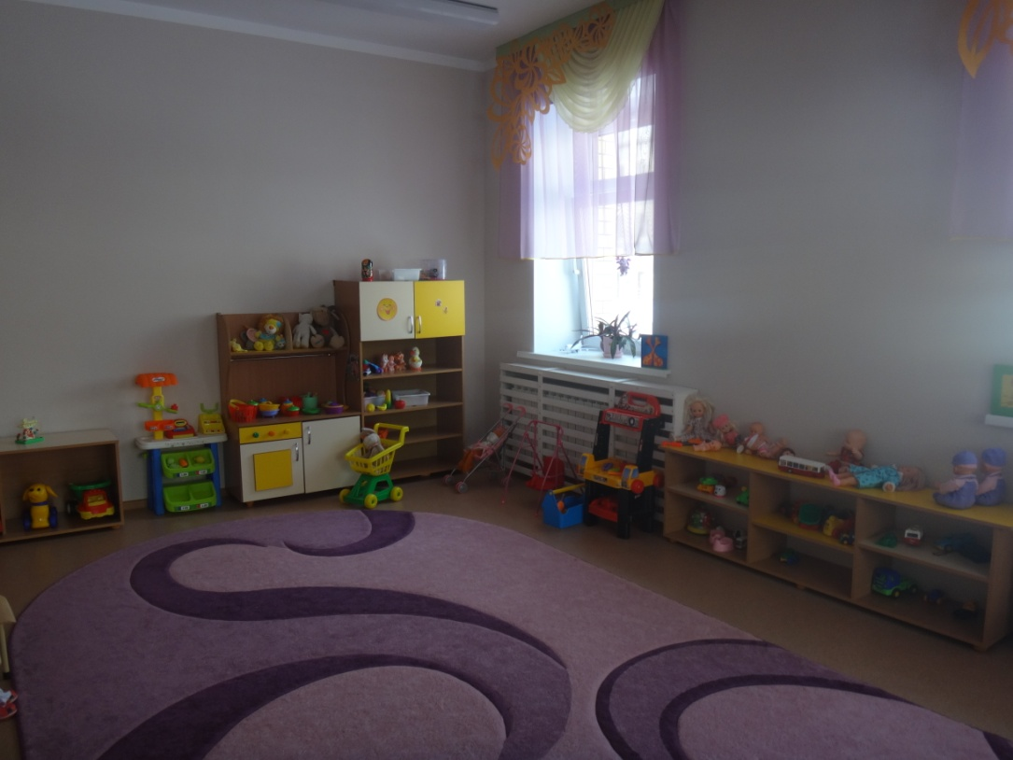
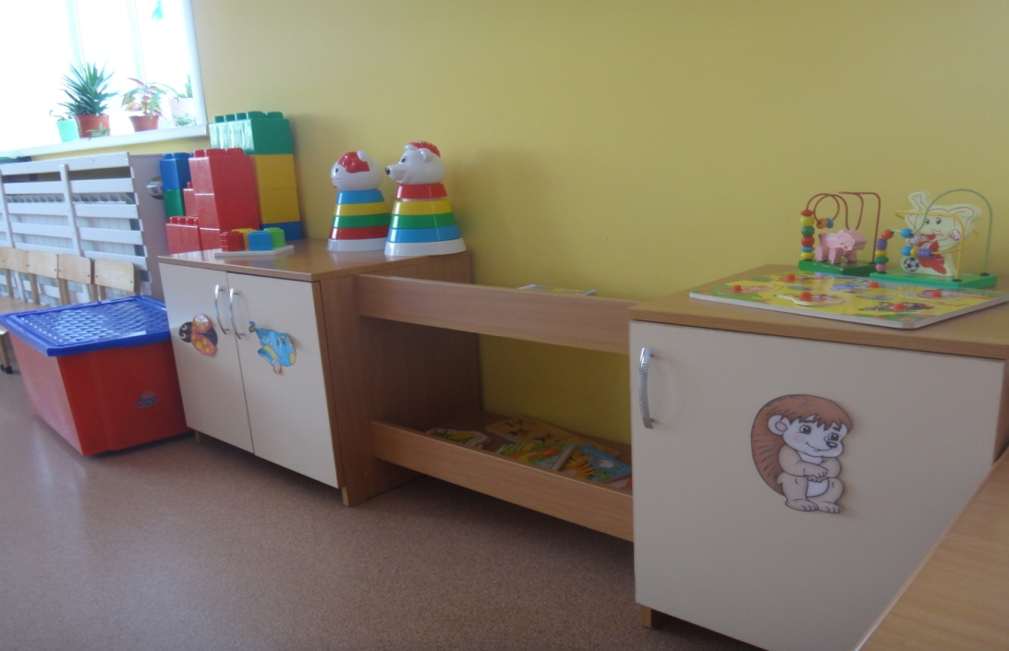
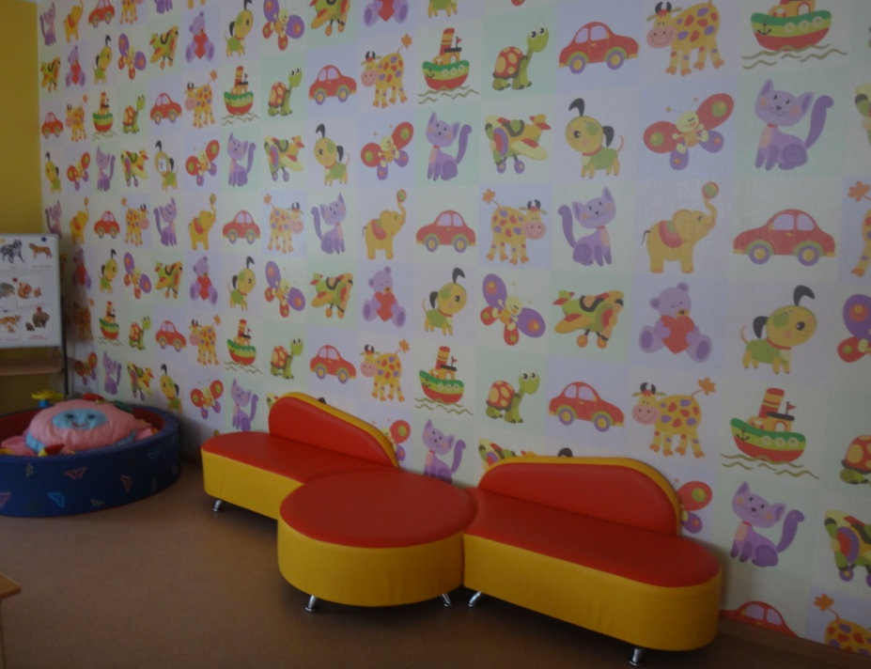
Группа №1 Первая младшая группа с 2х до 3х лет
Малышей ждет уютная теплая атмосфера, доброжелательное отношение, множество интересных занятий и разнообразных игрушек.

Slide 5
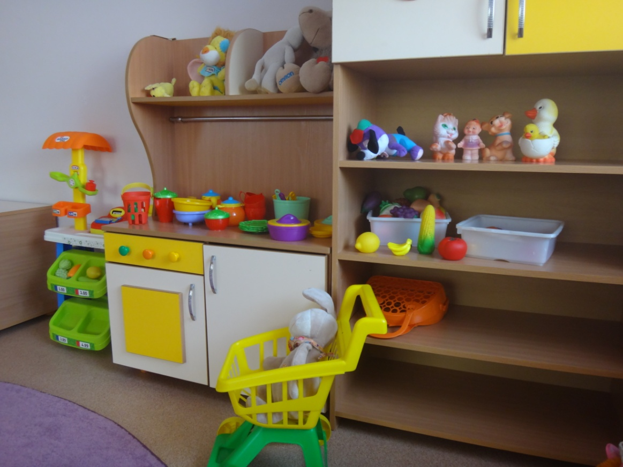
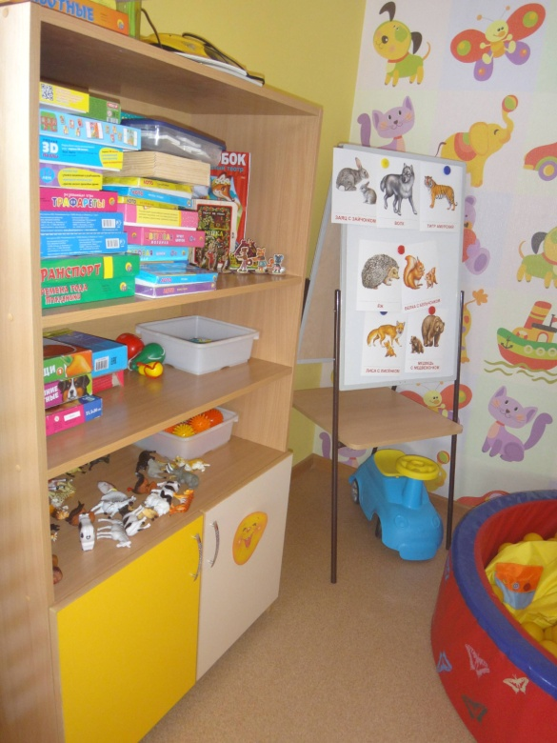
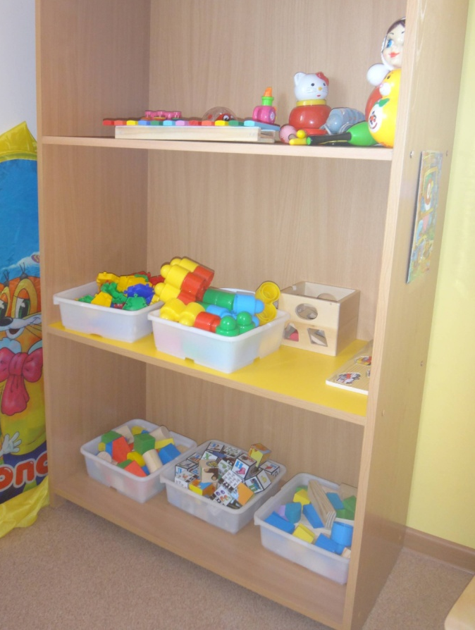
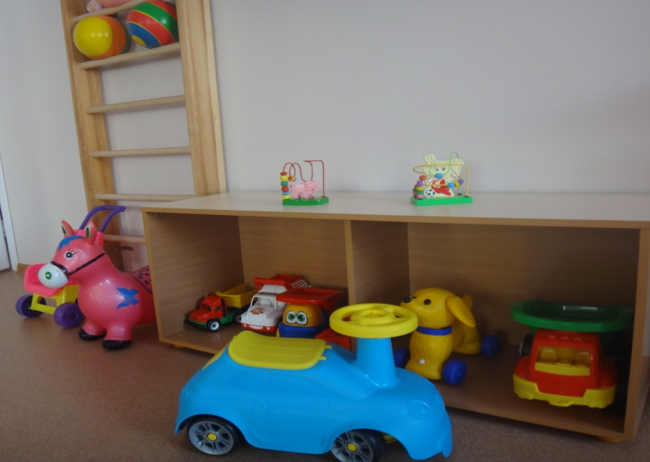
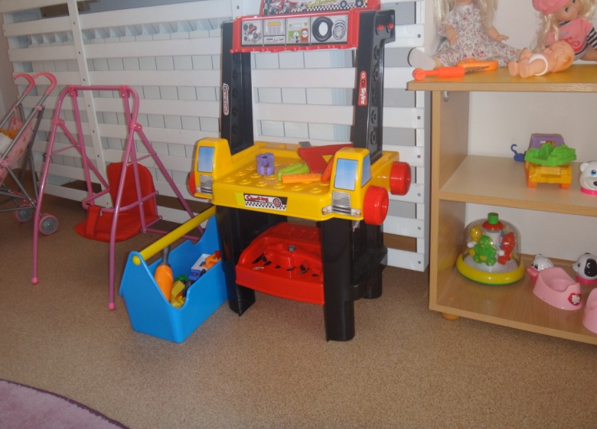
В этом возрасте ребенок при помощи взрослого усваивает основные способы использования предметов. У него начинает активно развиваться предметная деятельность.

Slide 6
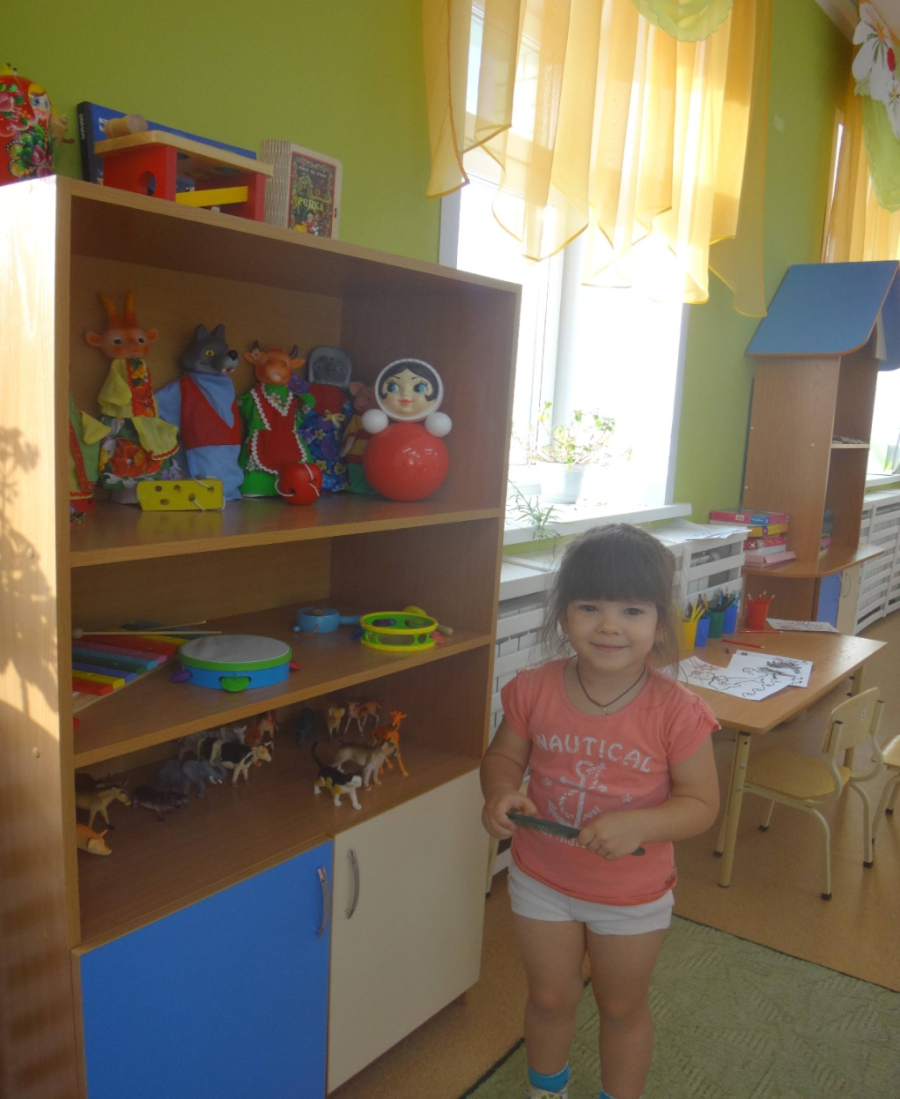
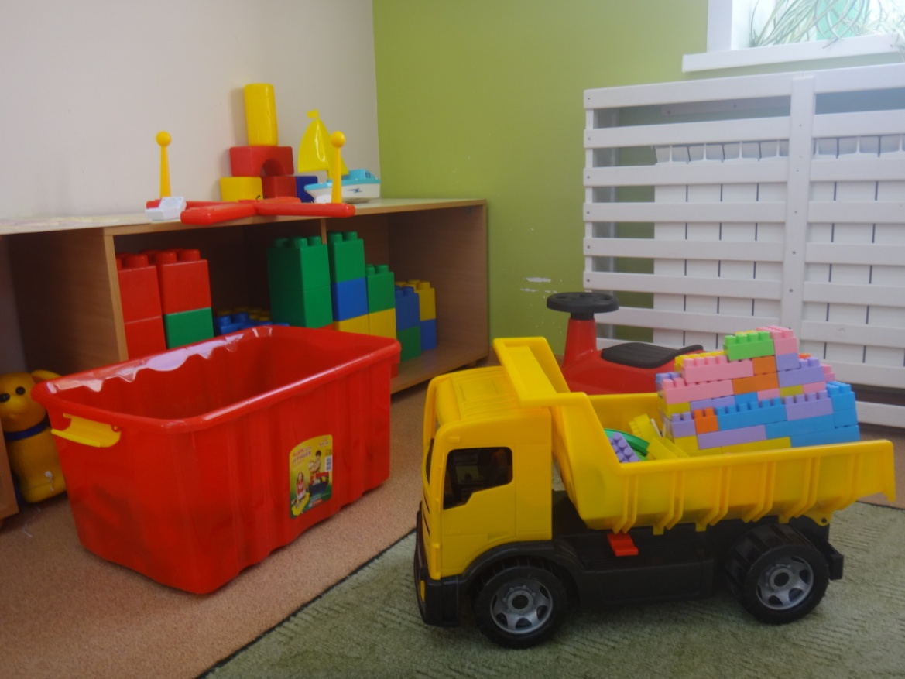
Группа №2 Вторая младшая группа с 3х до 4х лет
Дети становятся более самостоятельны и пространство группы организованно с учетом этого, позволяя ребятам выбирать для себя интересные занятия, чередовать в течение дня игровой и развивающий материал.

Slide 7
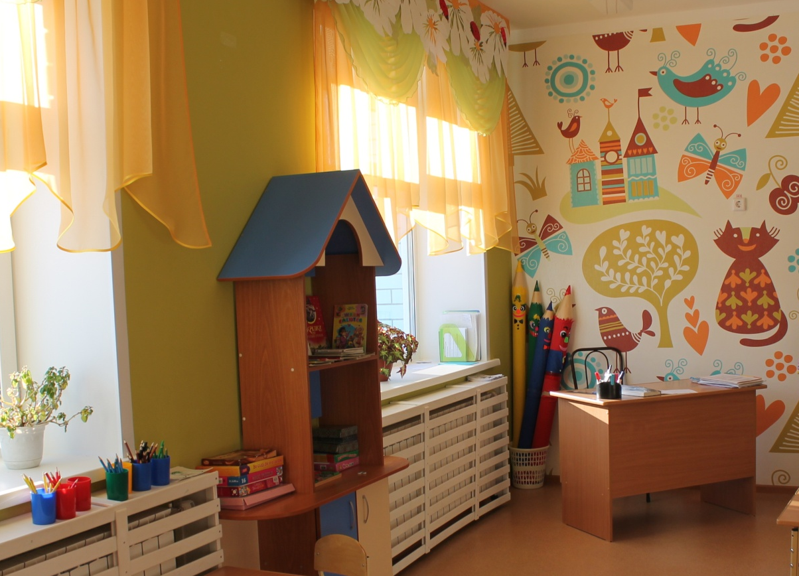
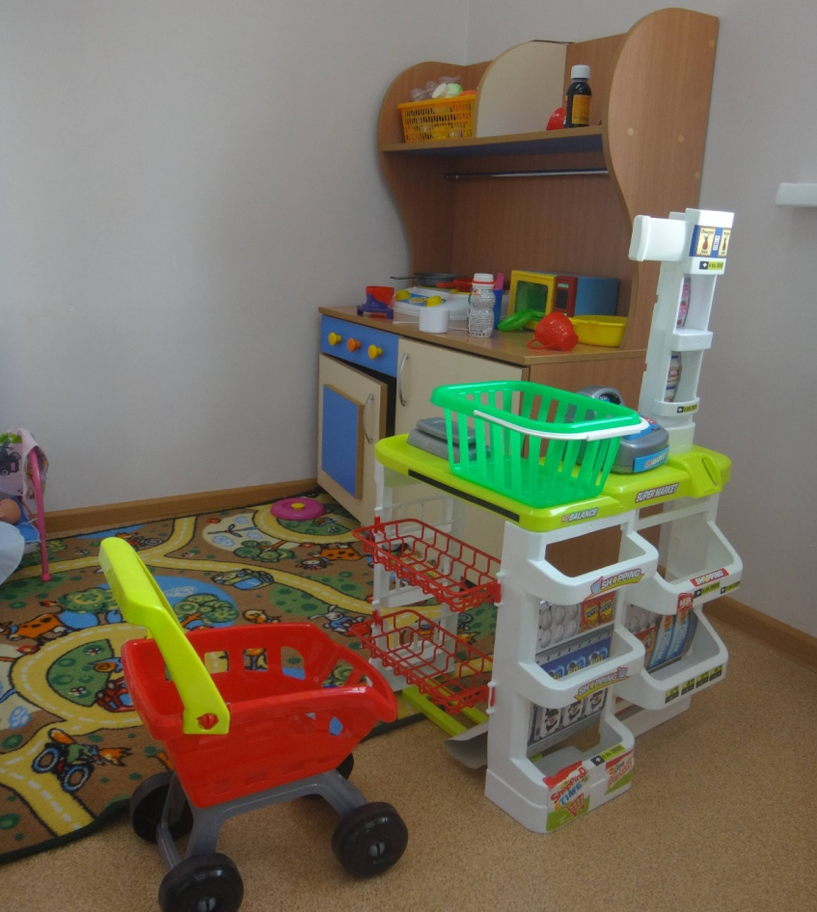
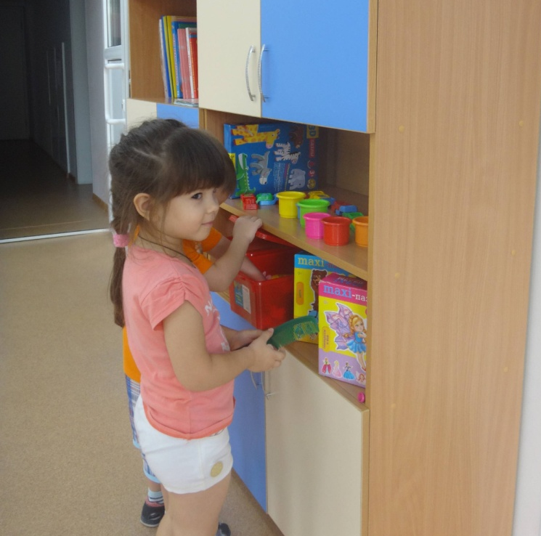
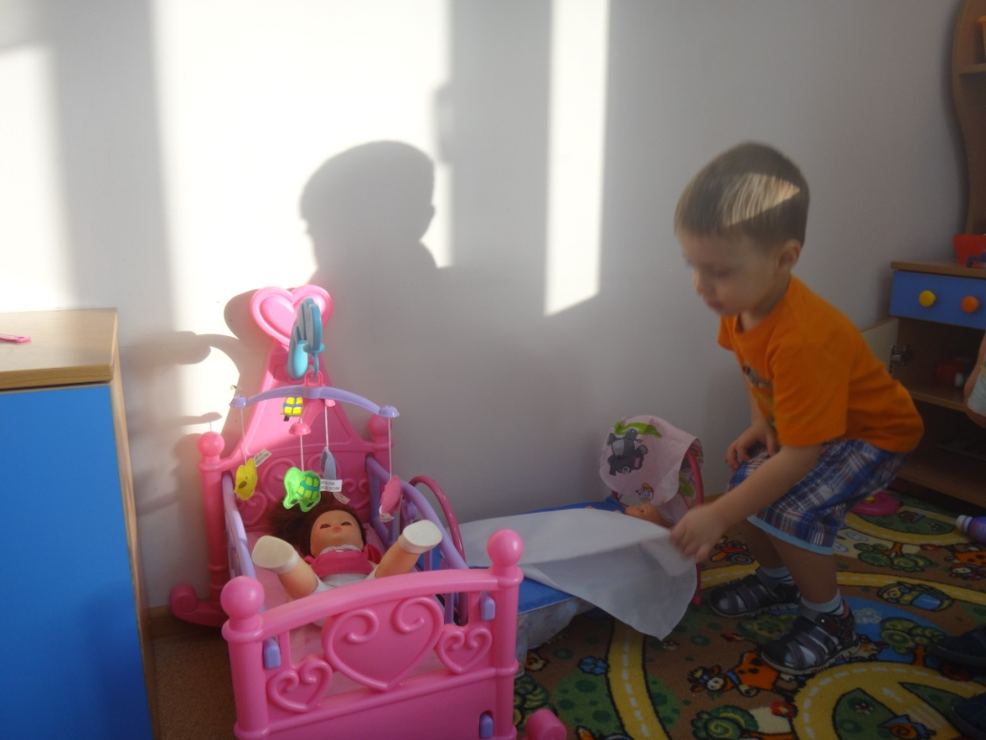

Slide 8
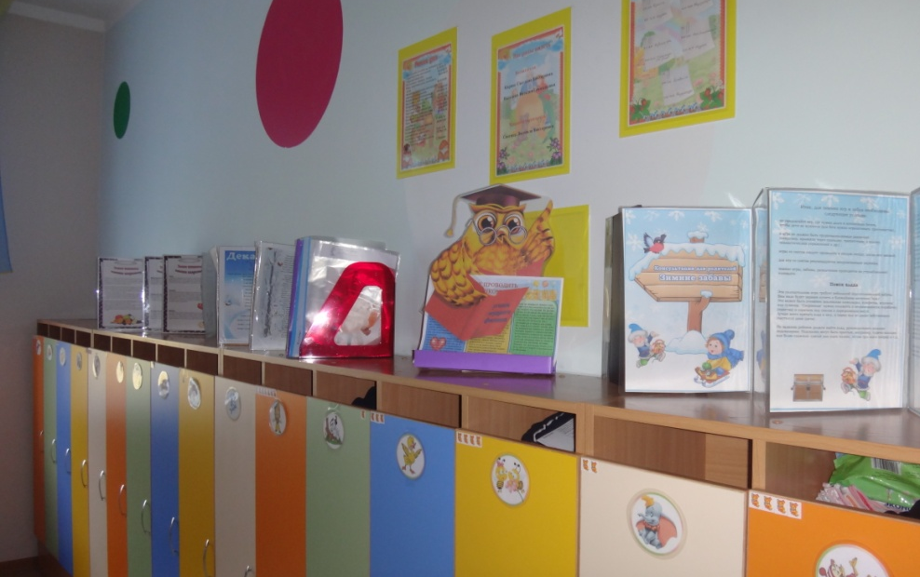
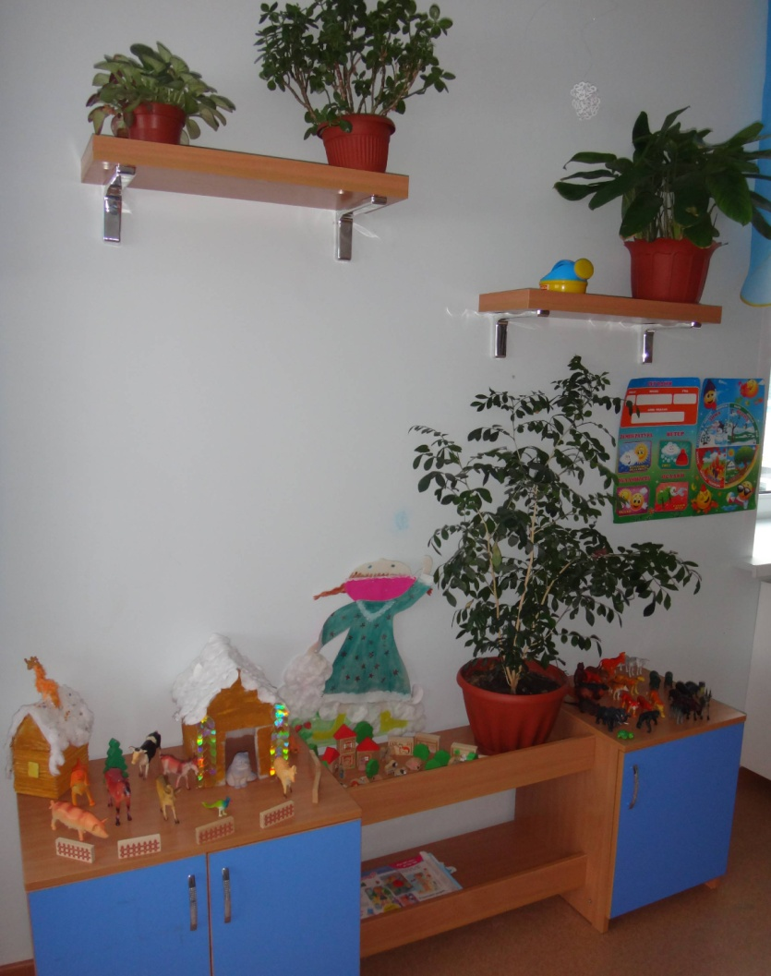
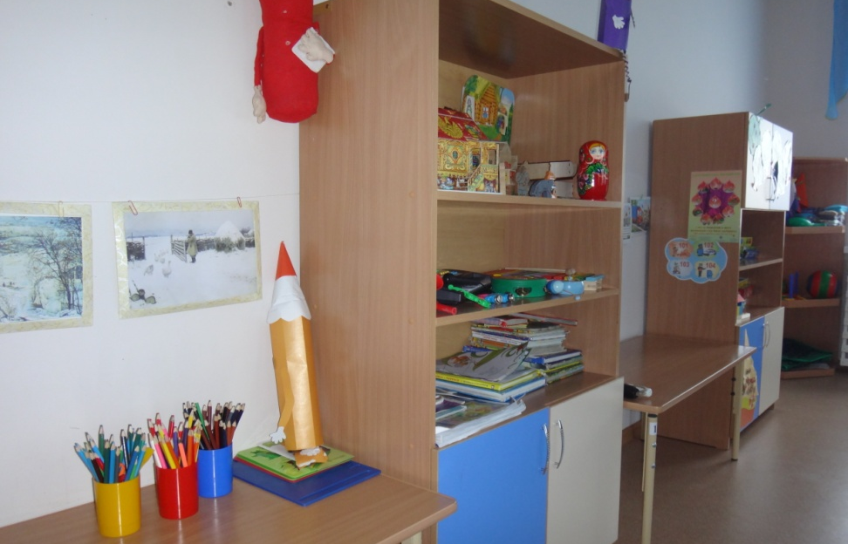
Группа №3 Средняя группа с 4х до 5 лет
Происходит дальнейшее расширение круга общения детей с миром взрослых людей и детей.
.
При активном взаимодействии и экспериментировании дети начинают познавать новые свойства природных объектов и отдельных явлений — это позволяет им каждый день
делать
Удивите-
льные
«открытия».

Slide 9
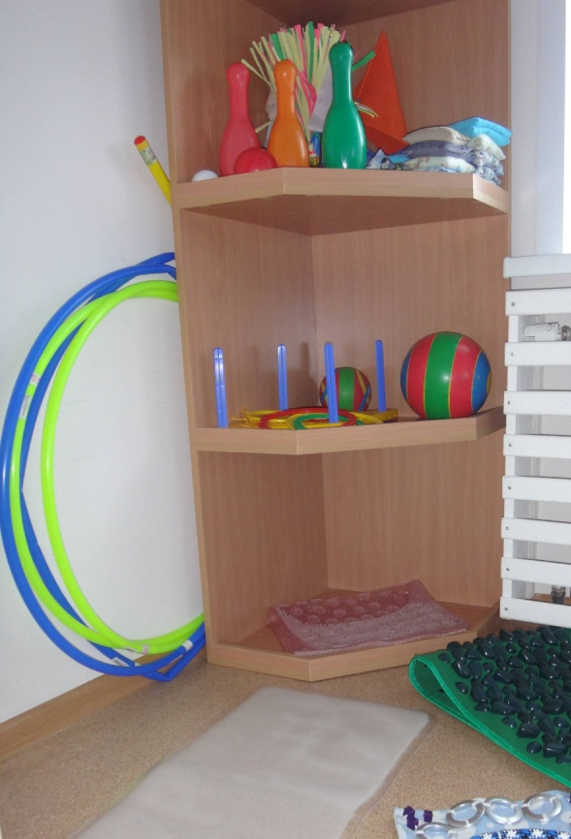
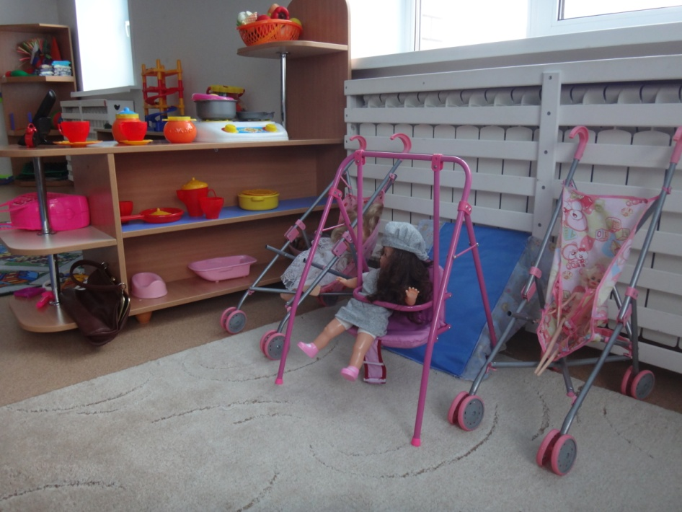
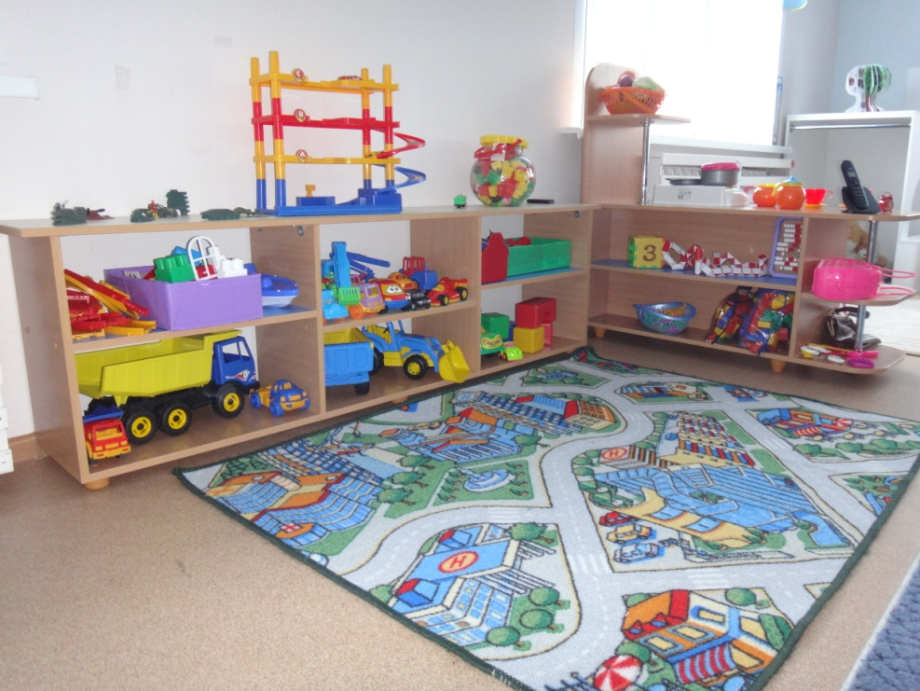
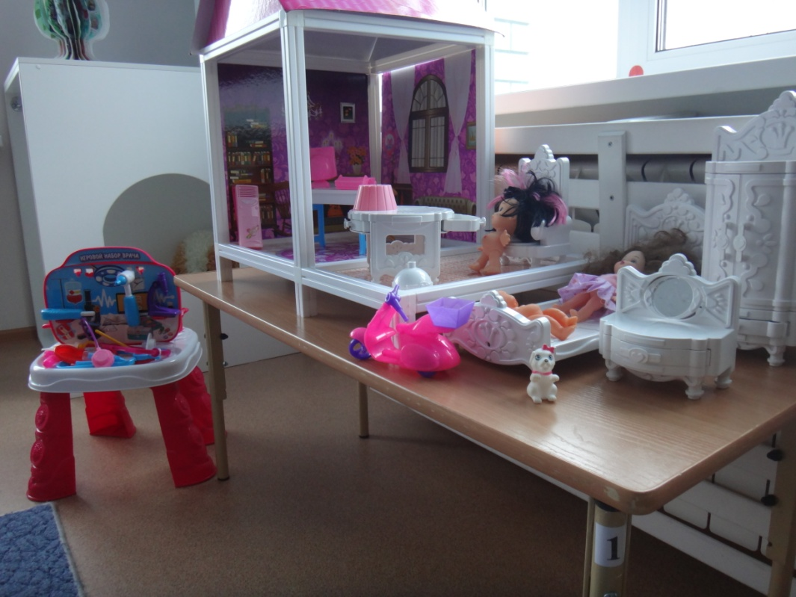
Активно начинают
проявляться
принципы
гендерного
различия, которые
учитываются и при организации игрового пространства

Slide 10
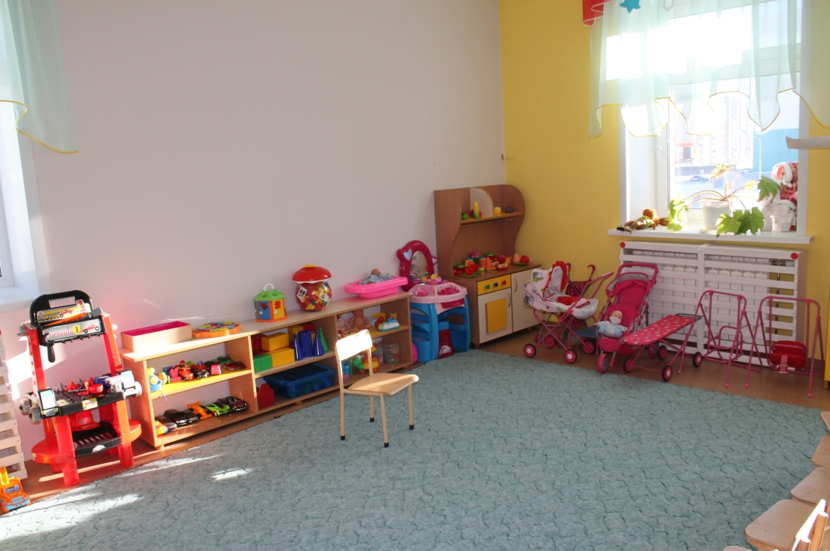
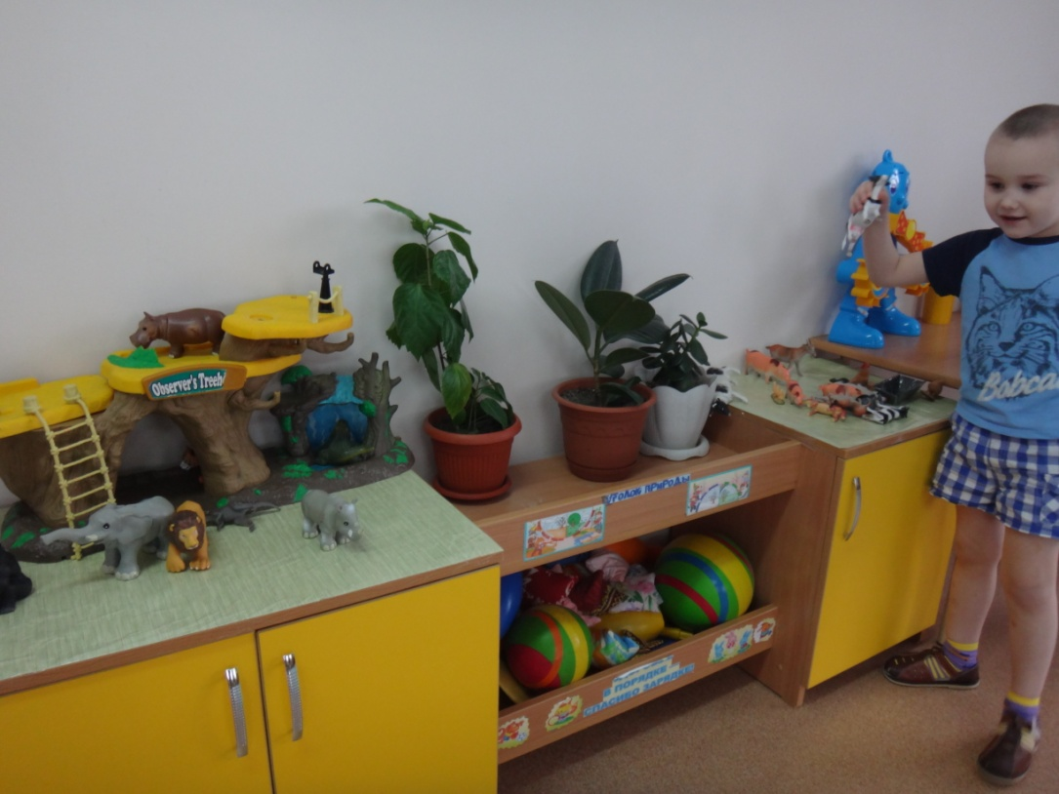
Группа №4 Вторая младшая группа с 3х до 4х лет
В младшем дошкольном возрасте ярко выражено стремление к деятельности. Взрослый для ребёнка — носитель определённой общественной функции.
Желание ребёнка выполнять такую же функцию приводит к развитию игры. Дети овладевают способами игровой деятельности —игровыми действиями с игрушками и предметами -заместителями, приобретают первичные умения ролевого поведения.

Slide 11
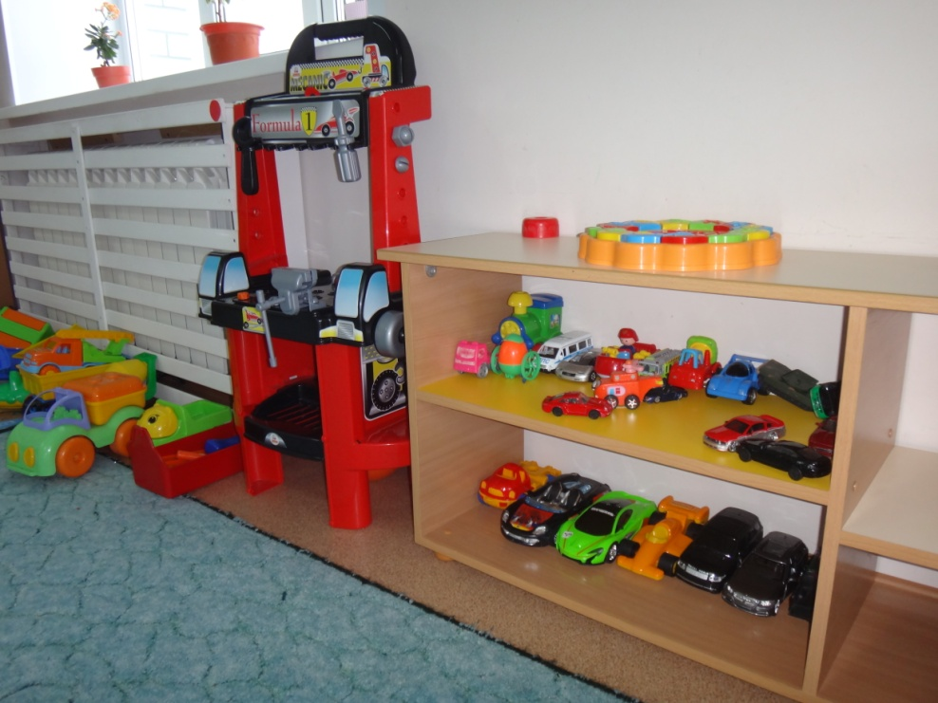
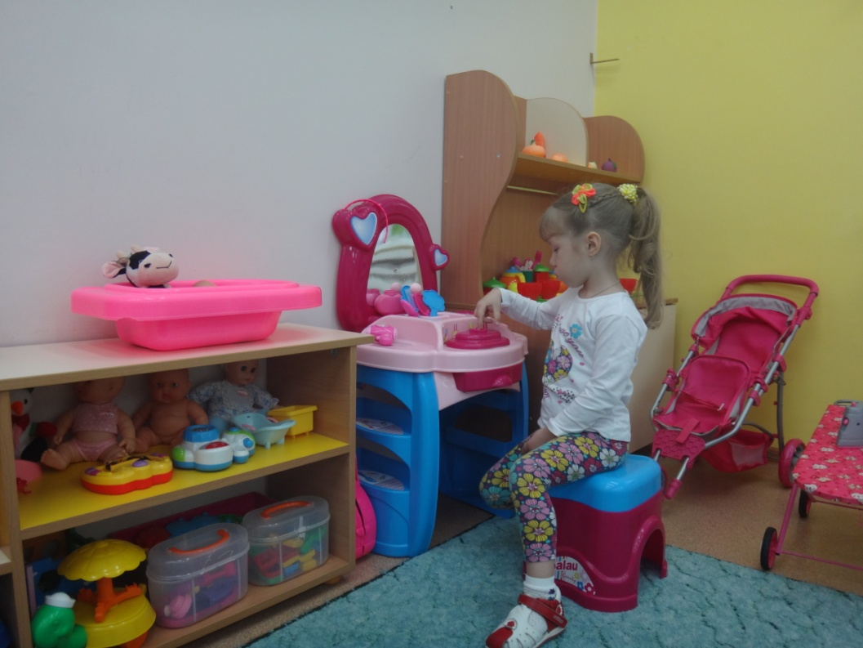
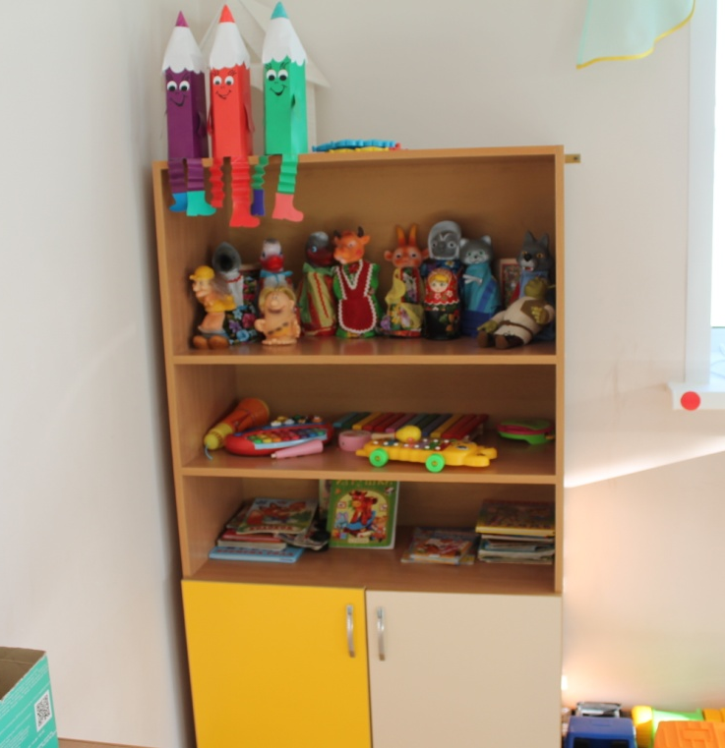
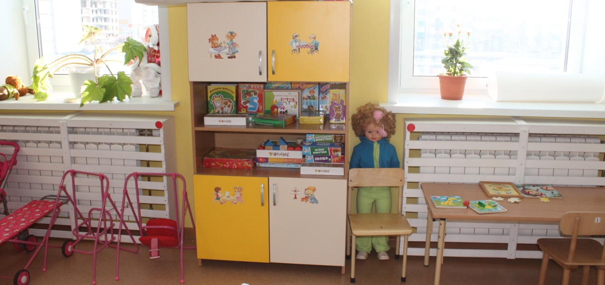

Slide 12
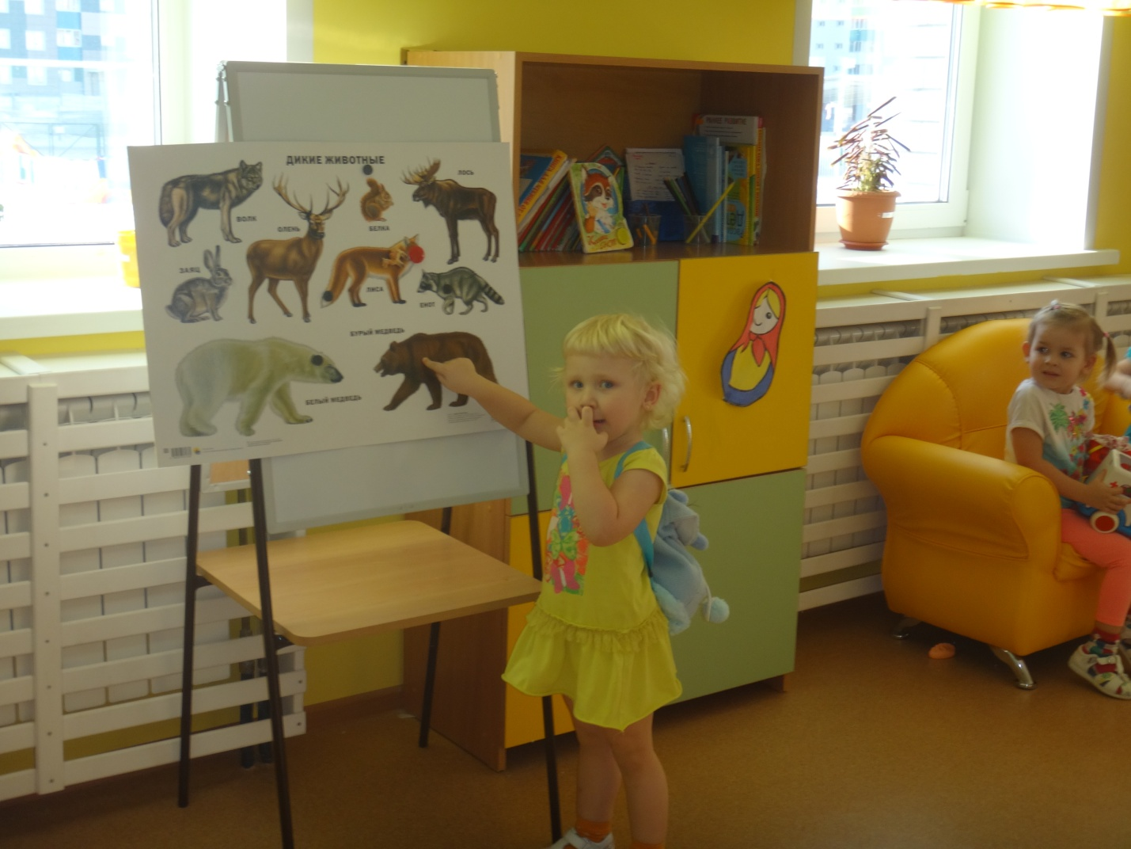
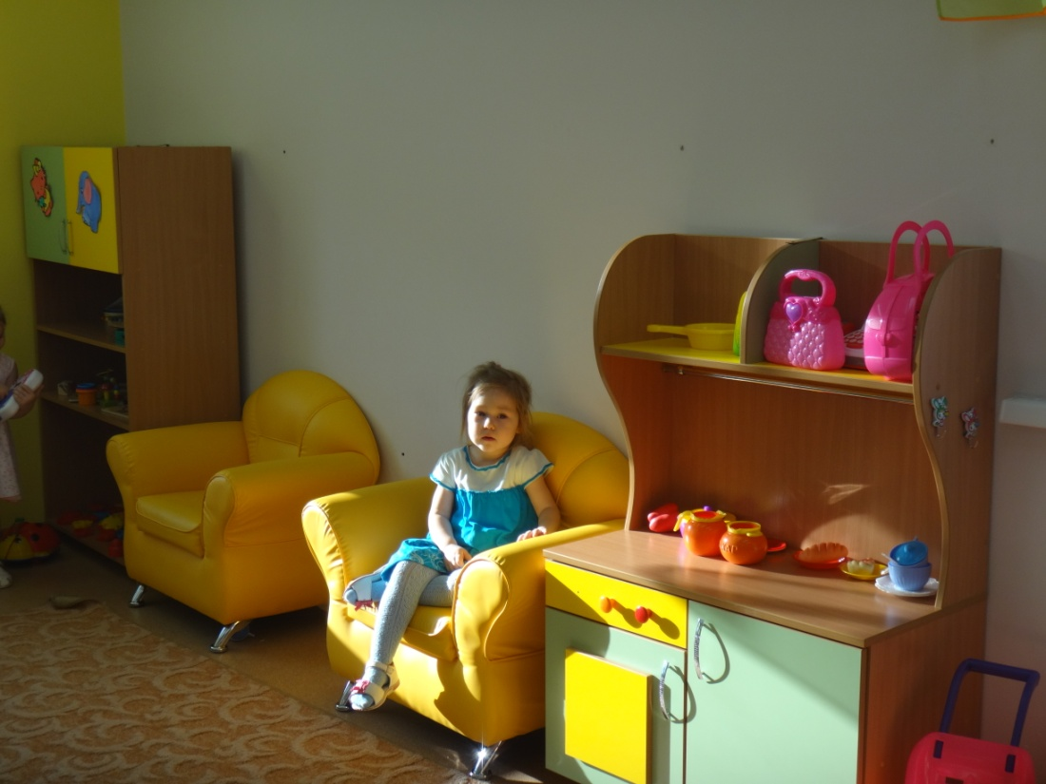
Группа №5 Первая младшая группа с 2х до 3х лет
В группе создана теплая, доброжелательная атмосфера, которая способствовала легкой адаптации воспитанников.
Малыши с удовольствием рисуют, лепят, играют и занимаются физкультурой

Slide 13
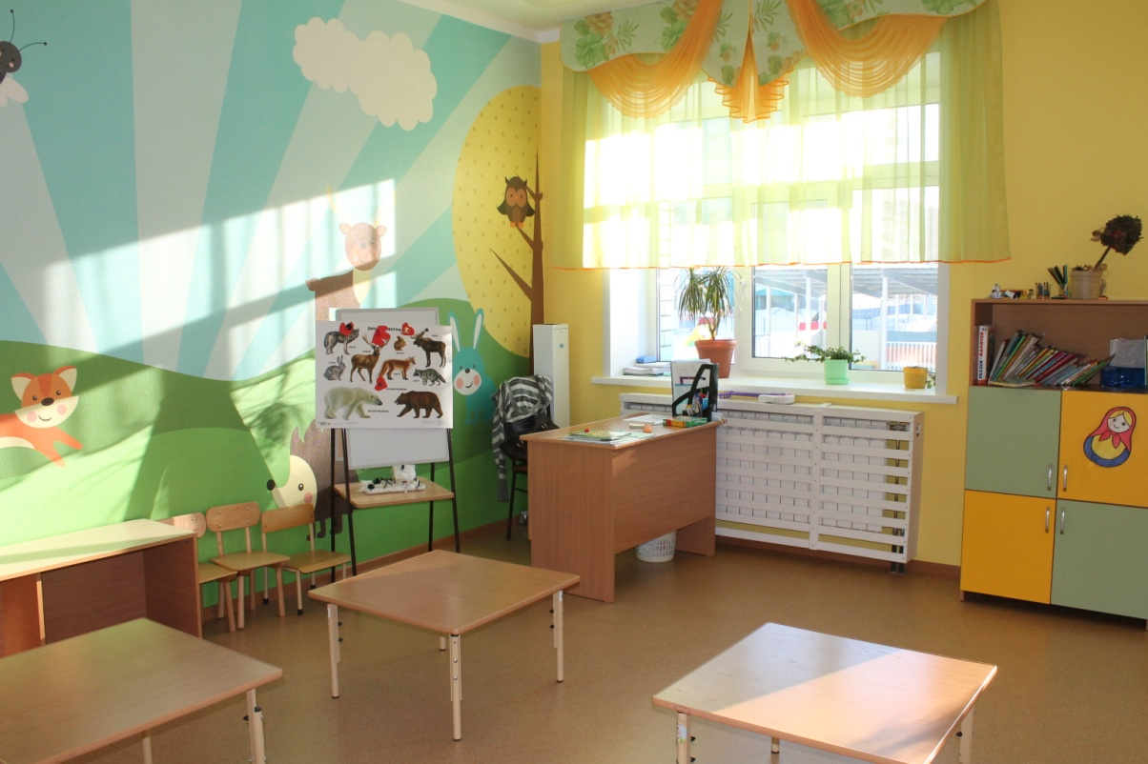
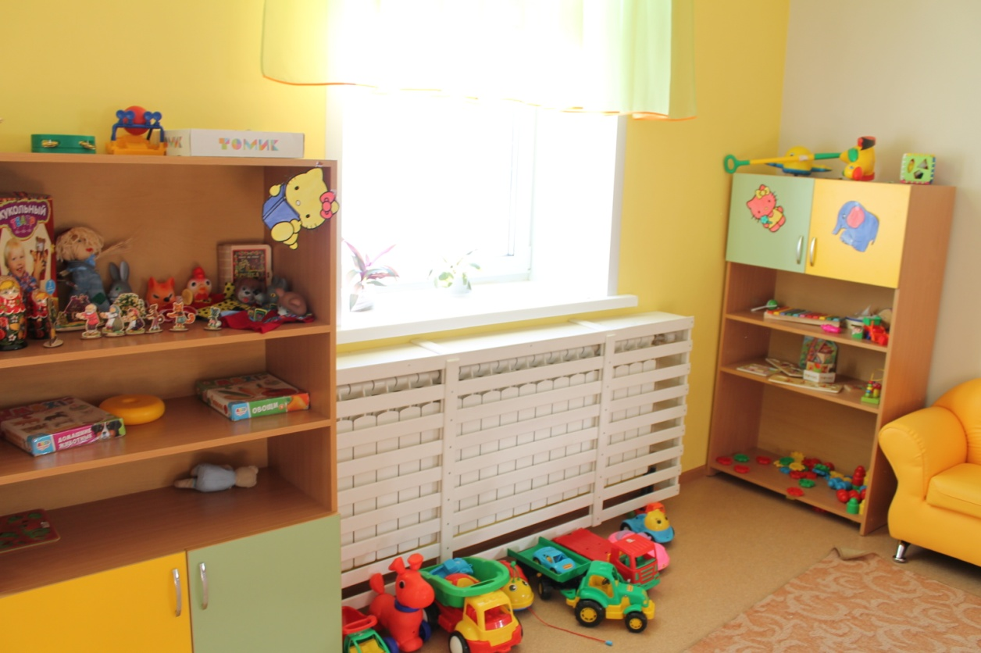

Slide 14
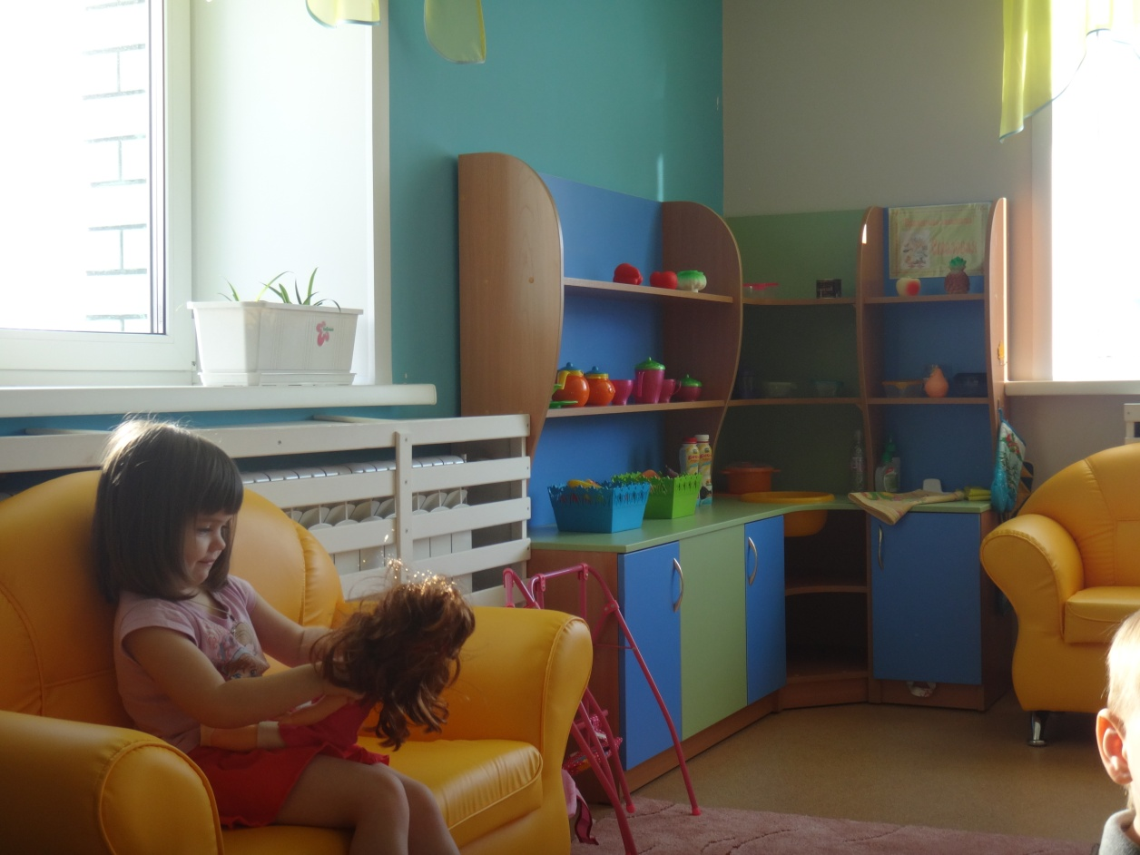
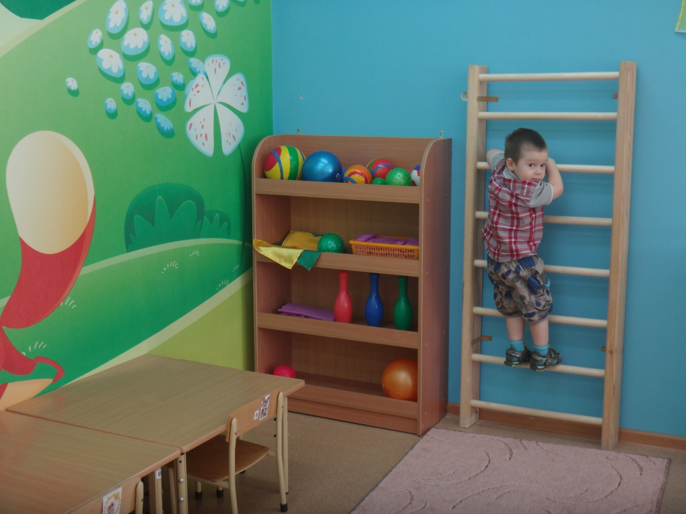
Группа №6 Первая младшая группа с 2х до 3х лет
Для детей данного возраста – достаточно большое пространство в группе выделяется для
удовлетворения потребности в двигательной активности детей, способствующей гармоничному развитию.

Slide 15
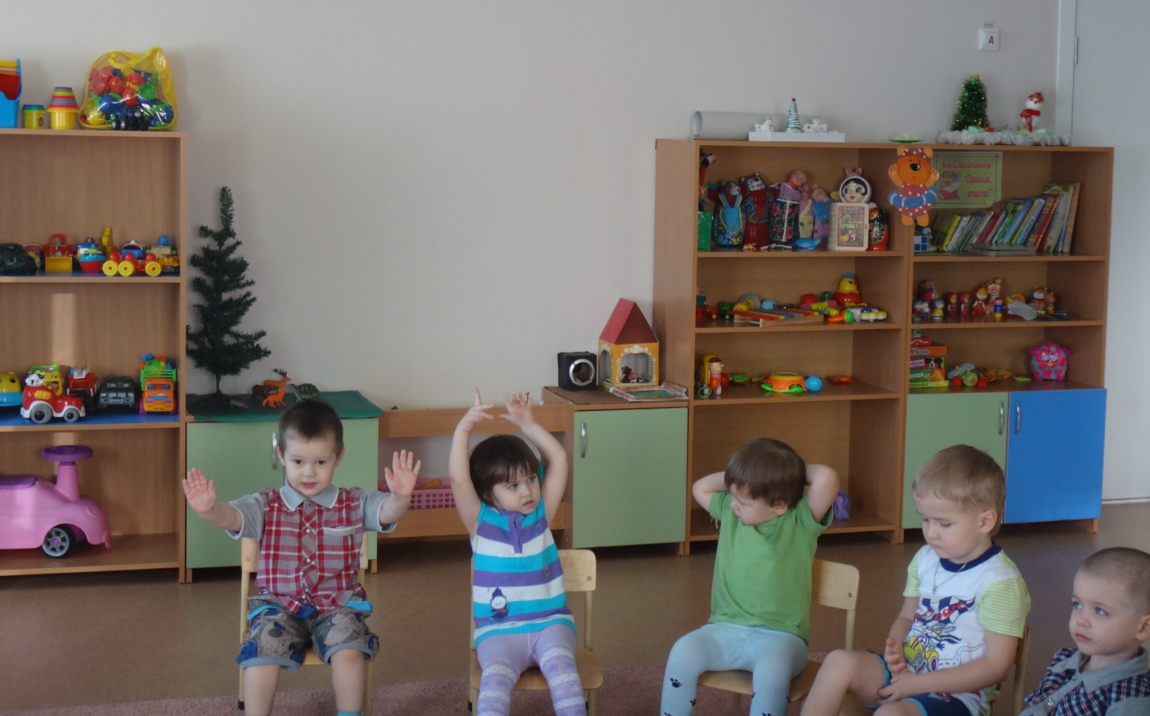
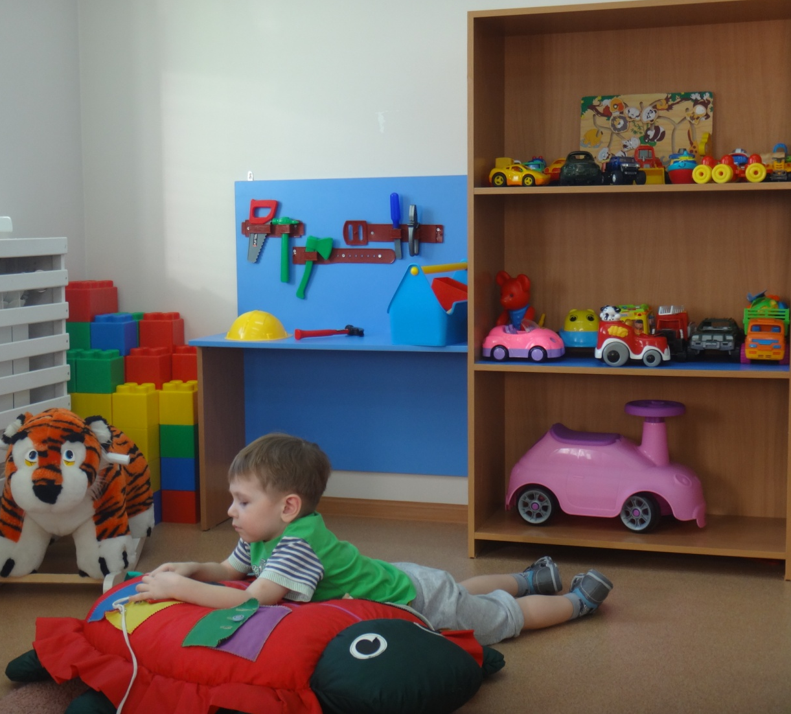
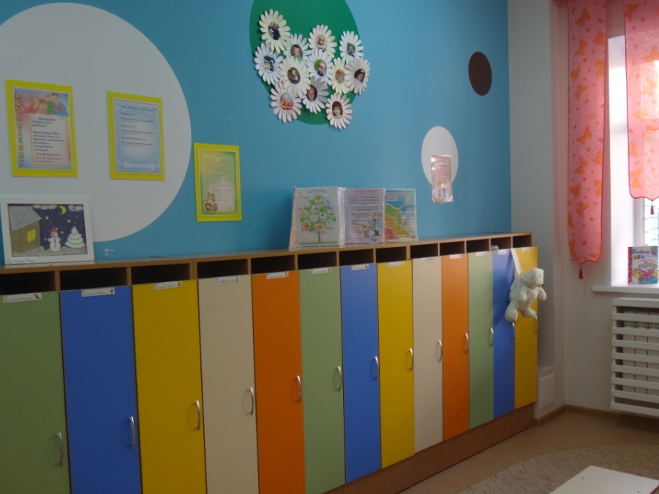

Slide 16
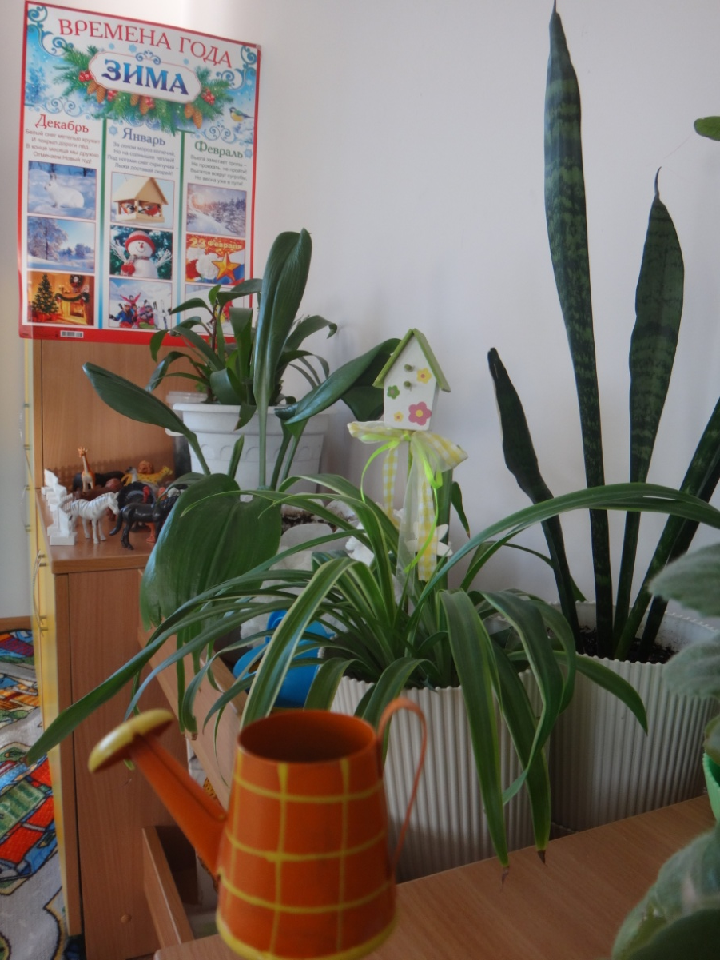
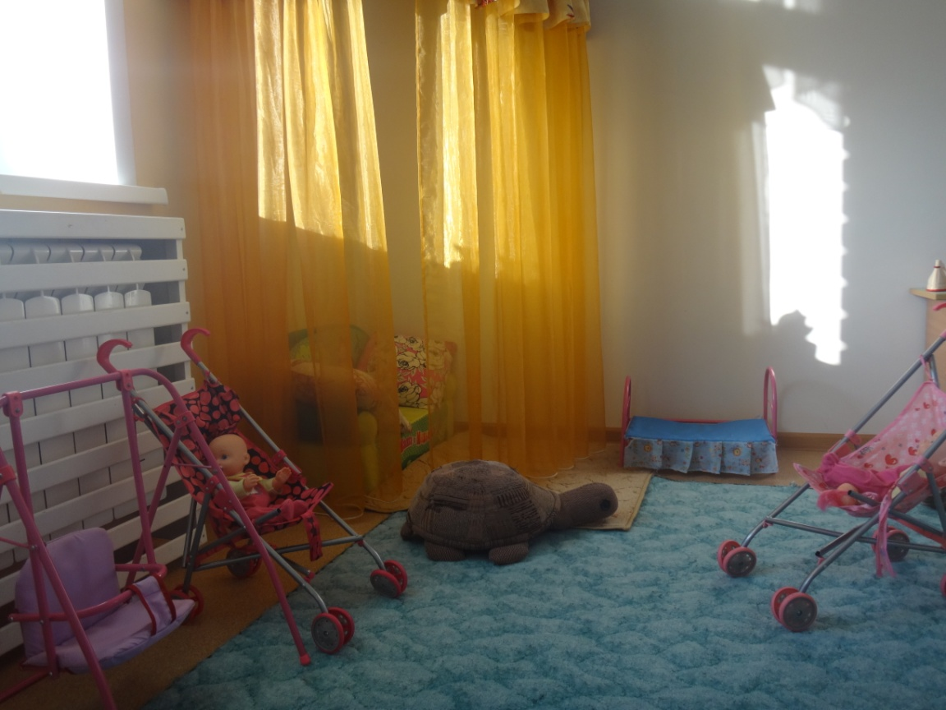
Группа №7
Старшая группа с 5 до 6 лет
После пяти лет резко возрастает потребность ребенка в общении со сверстниками. В игре и других видах совместной деятельности дети осуществляют обмен информацией, планирование, разделение и координацию функций. Постепенно складывается дружный сплоченный детский коллектив.

Slide 17
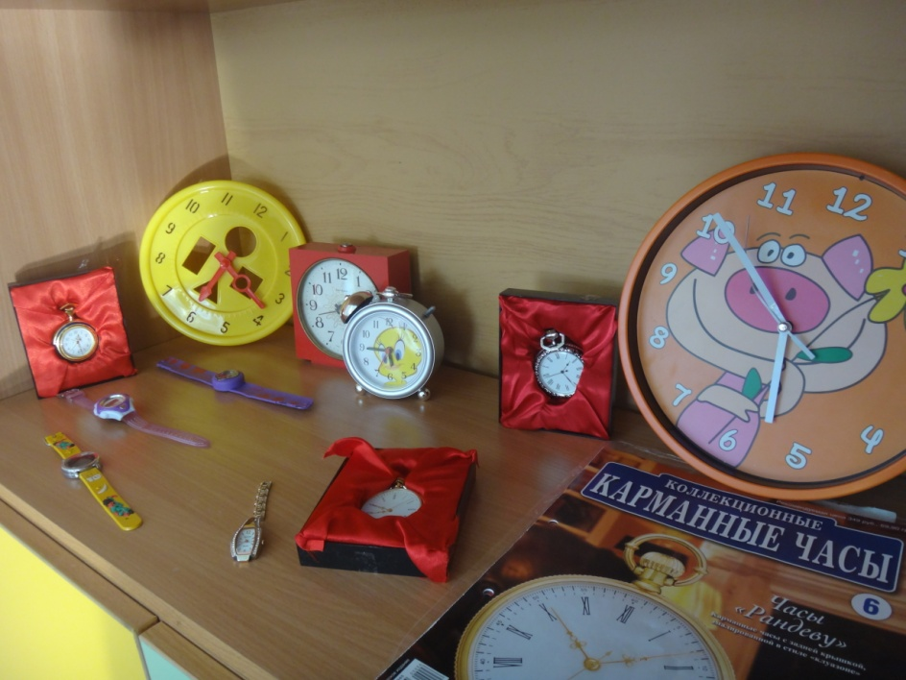
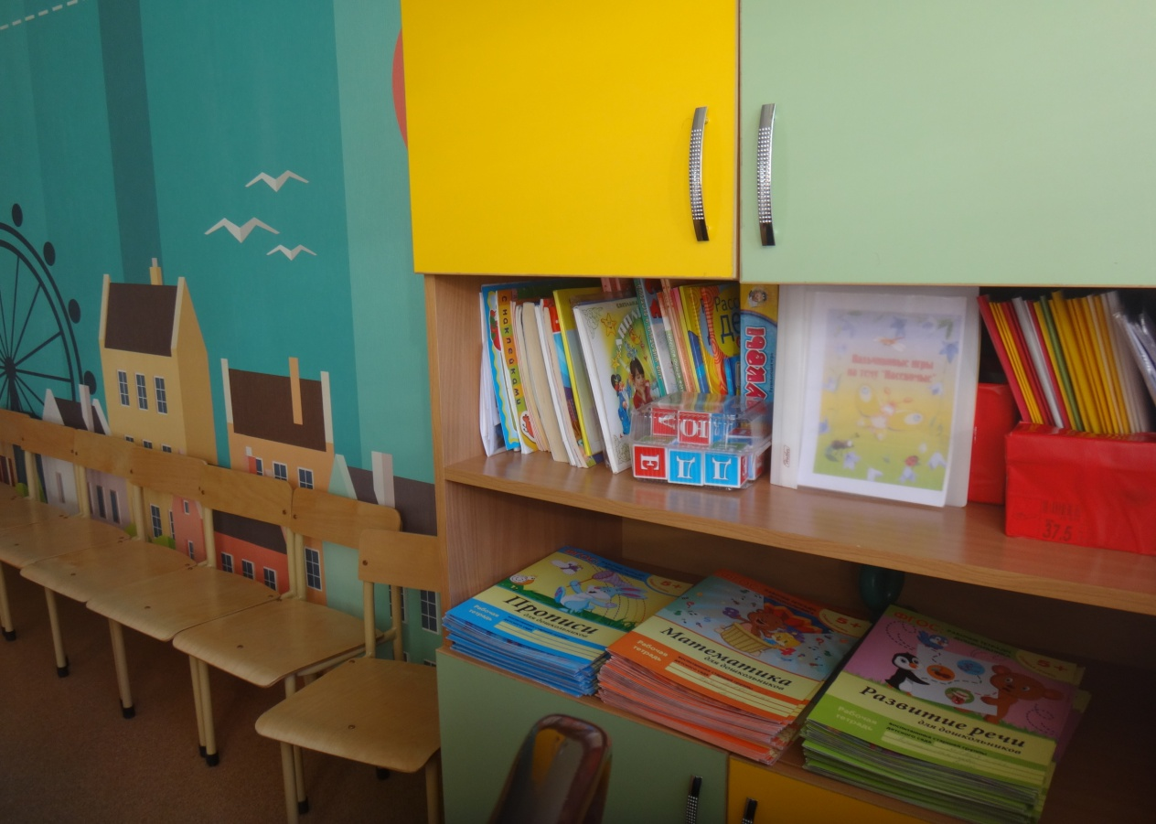
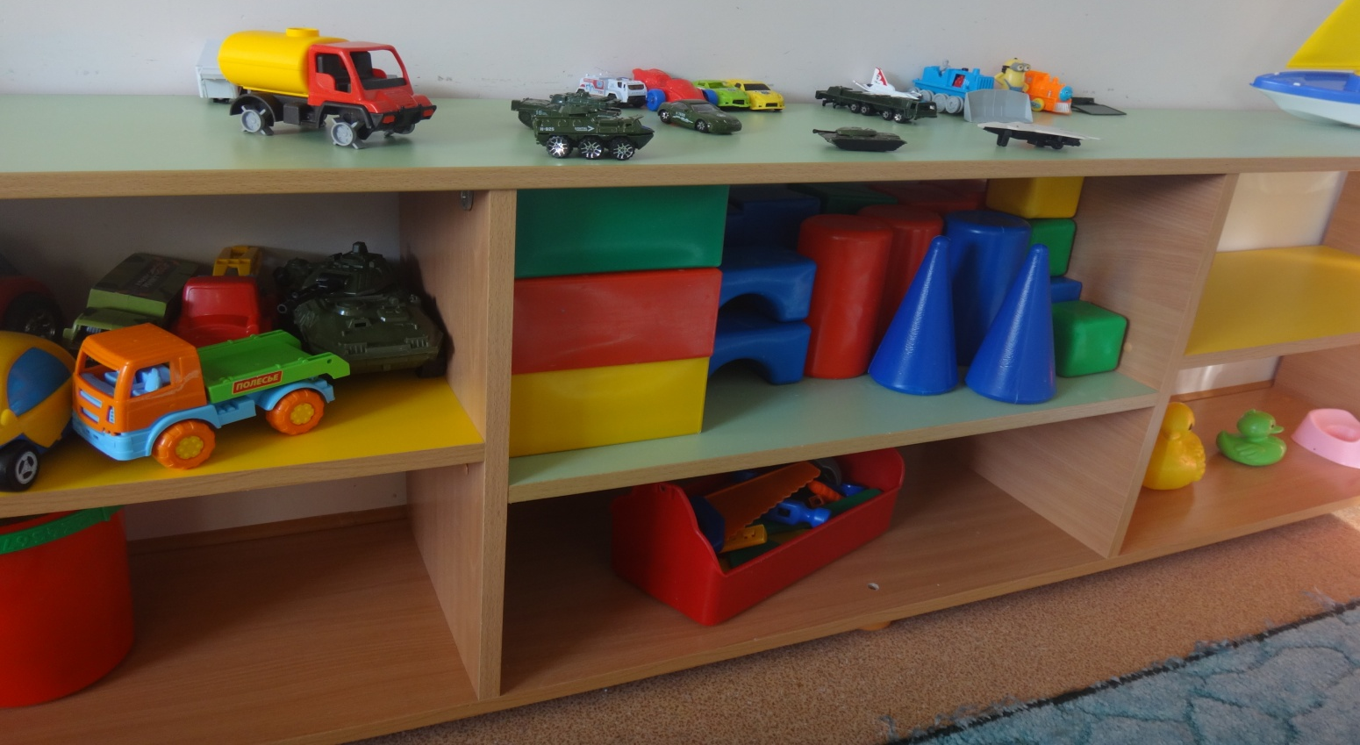

Slide 18
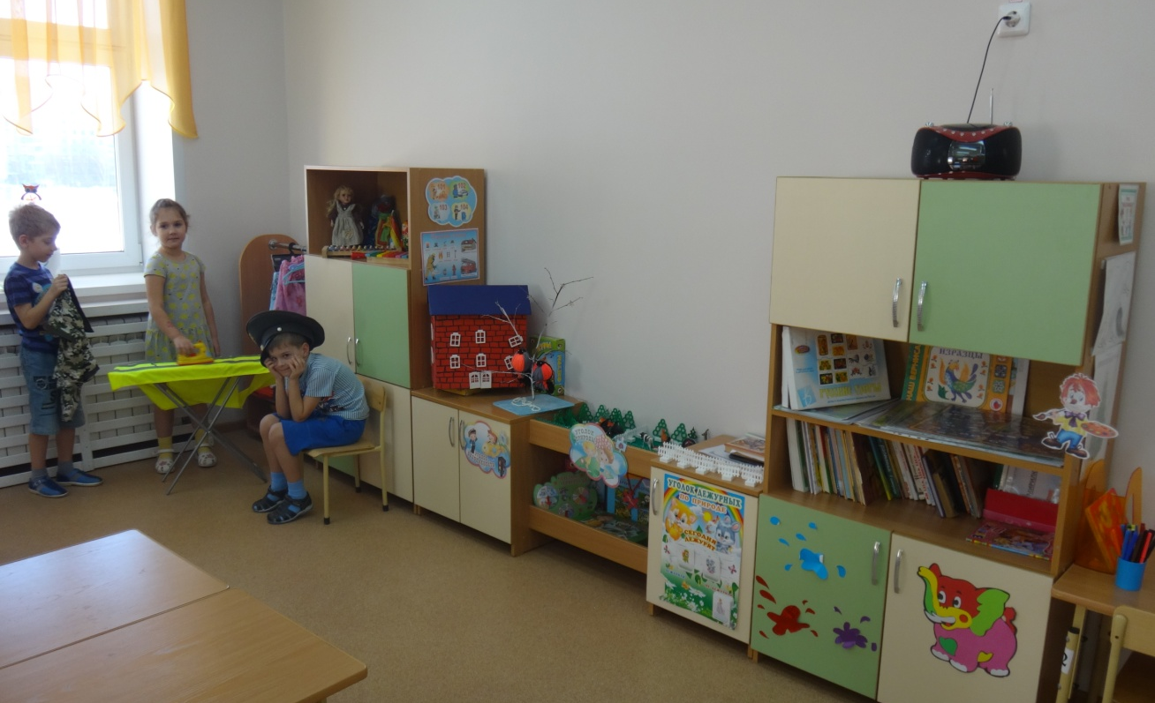
Группа №8 Подготовительная группа с 6 до 7 лет
Ребята не любят сидеть на одном месте. Они постоянно исследуют окружающий мир. Им очень нравится находить ответы на различные вопросы, участвуя в проведении экспериментов и различных опытов. Их игры все разнообразнее и интереснее.

Slide 19
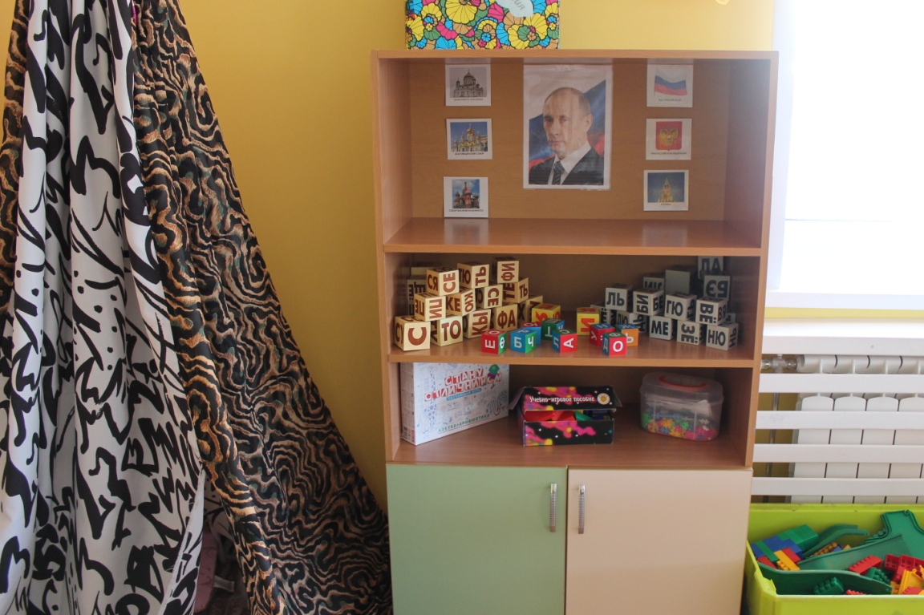
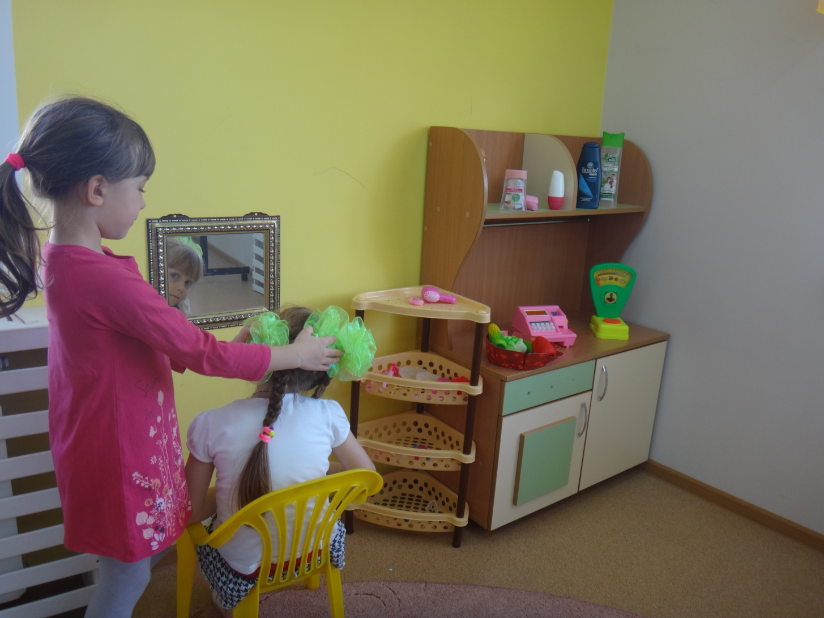
Размещение оборудования по секторам позволяет детям объединяться подгруппами по общим интересам (конструирование, рисование, ручной труд, театрально-игровая деятельность, экспериментирование.)
Широко используются материалы, побуждающие детей к освоению грамоты, и познанию окружающего мира.

Slide 20
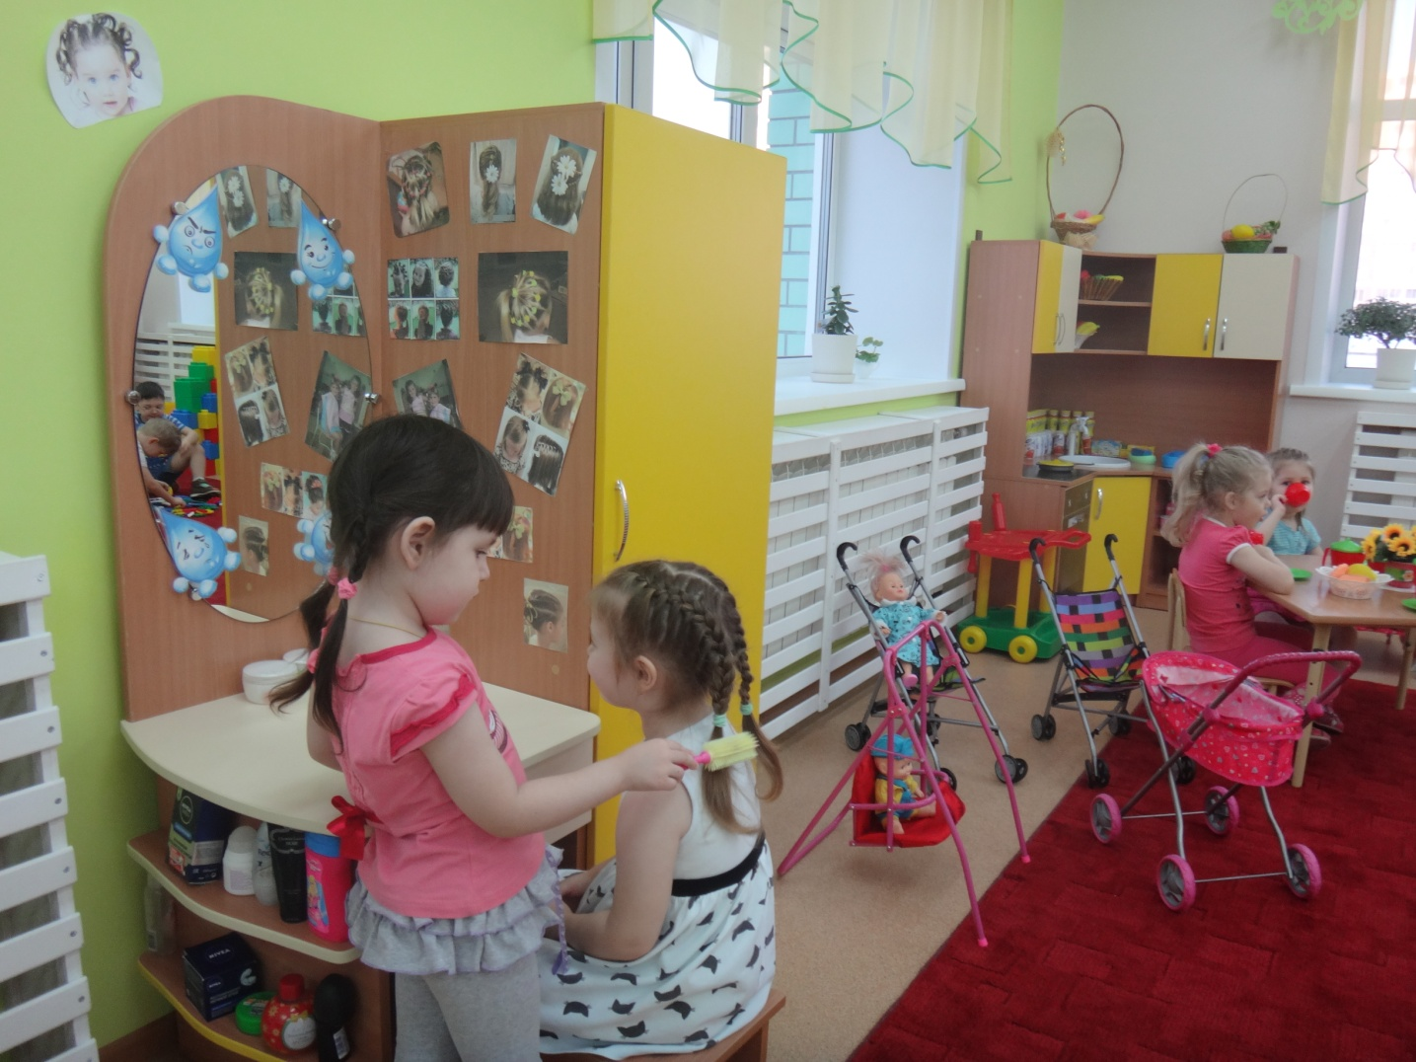
Группа №9
Вторая младшая группа с 3х до 4х лет
В 3-4 года ребёнок начинает чаще и охотнее вступать в общение со сверстниками ради участия в общей игре или продуктивной деятельности. Пространство группы, организованно поэтому в виде хорошо разграниченных зон, где каждый ребенок может найти себе занятие по душе.

Slide 21
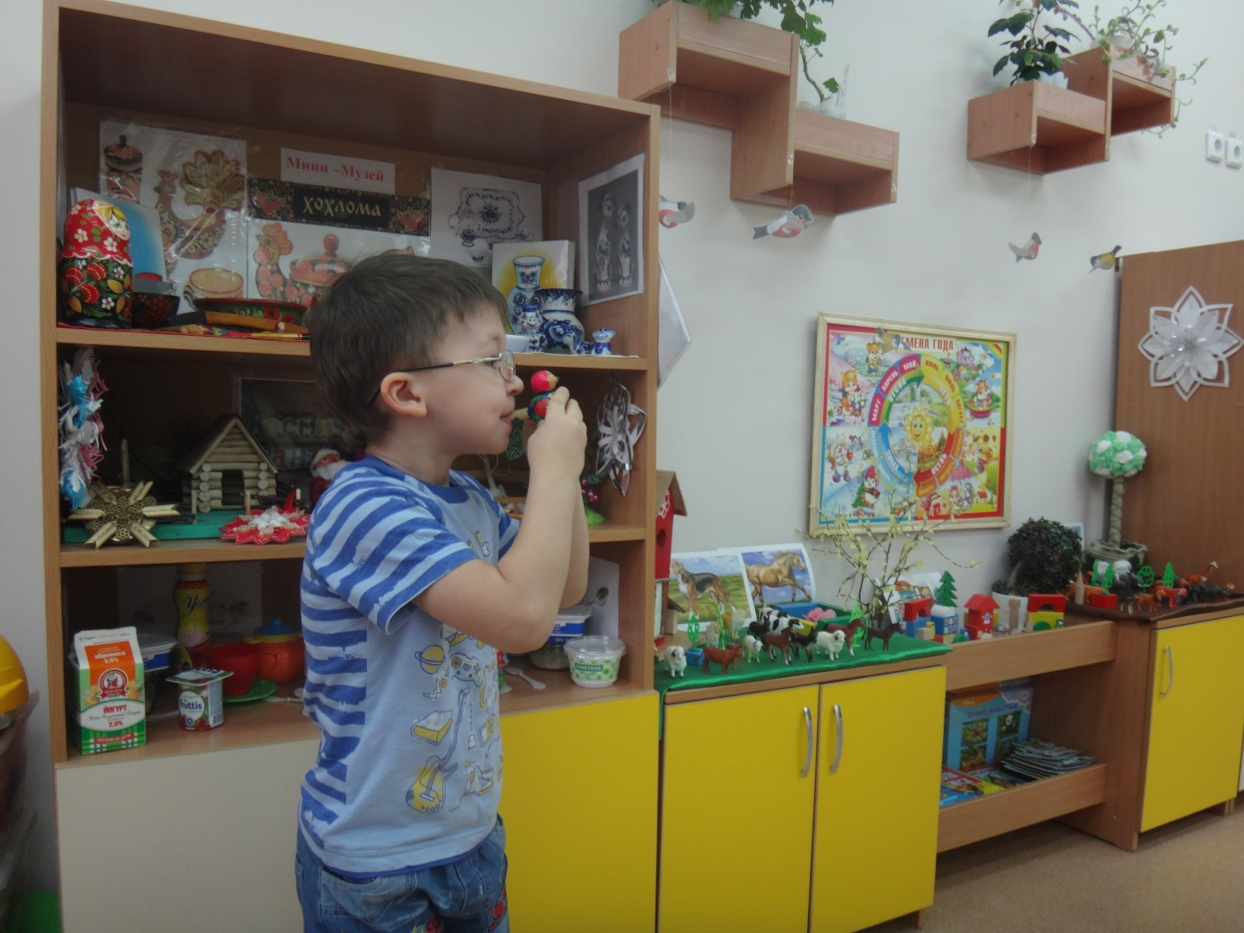
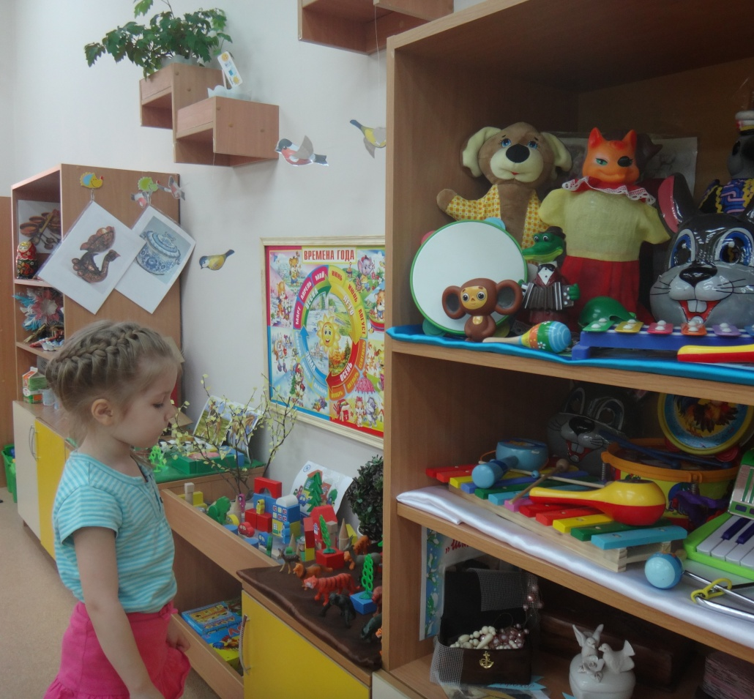
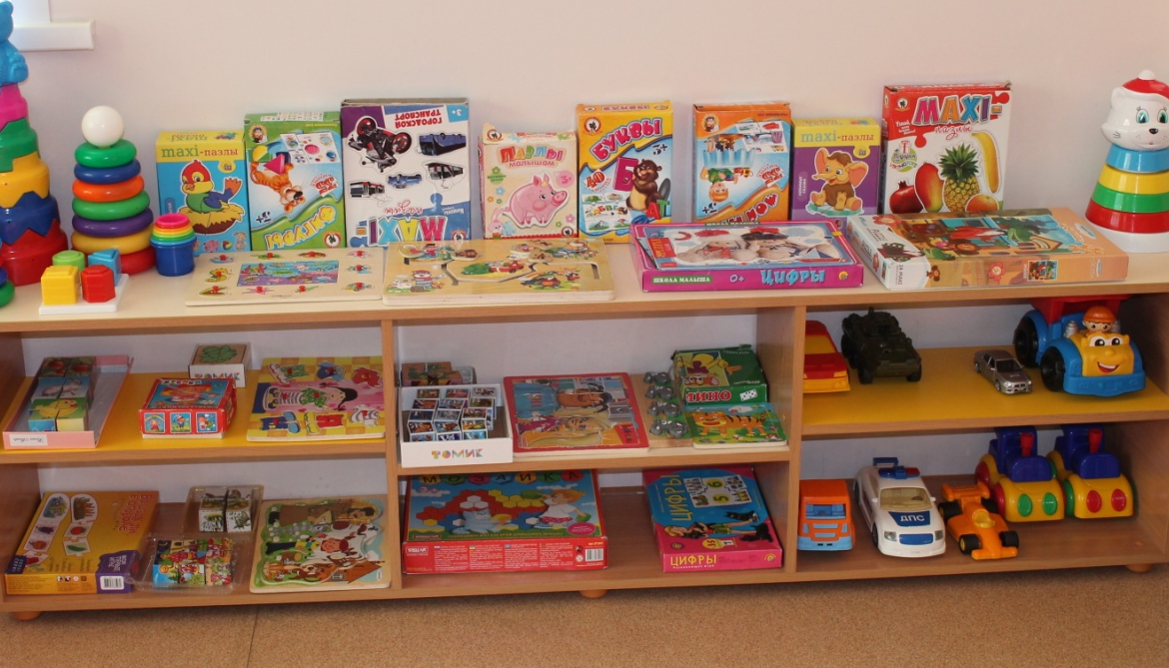

Slide 22
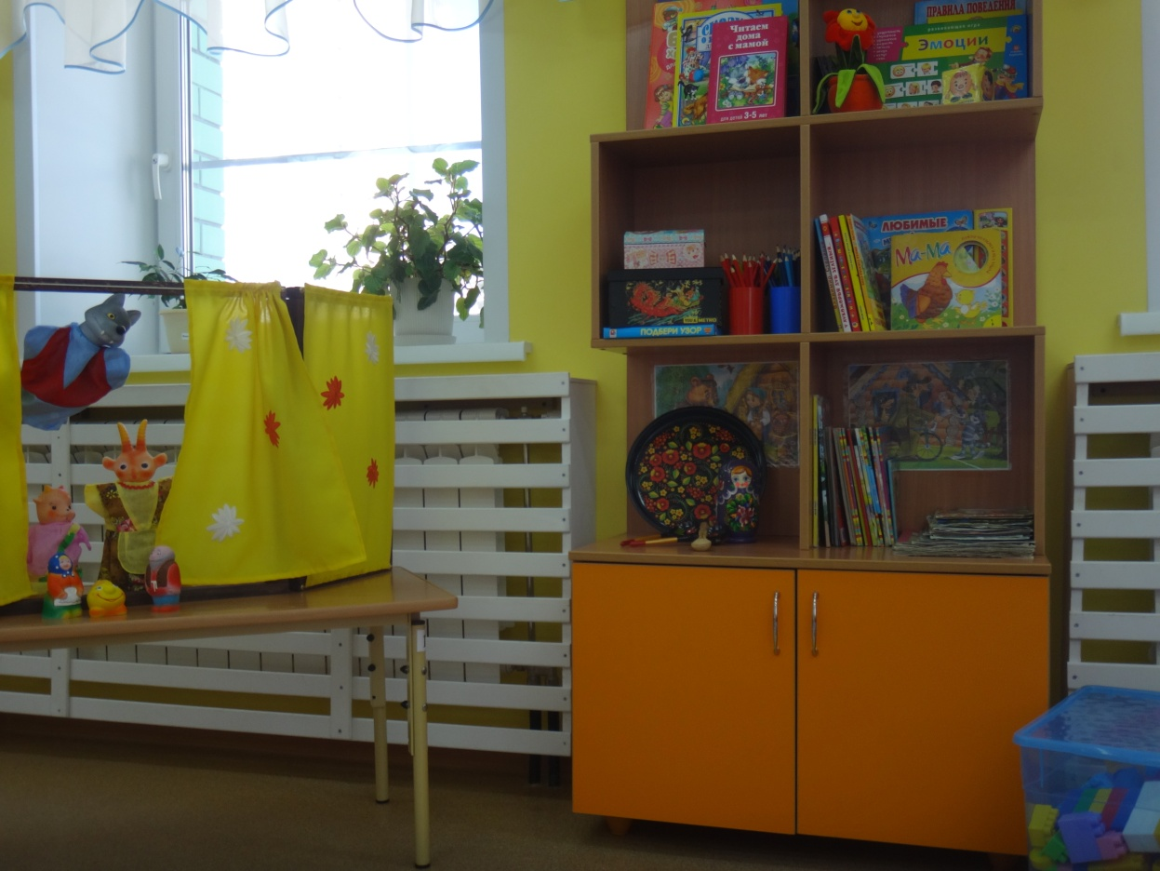
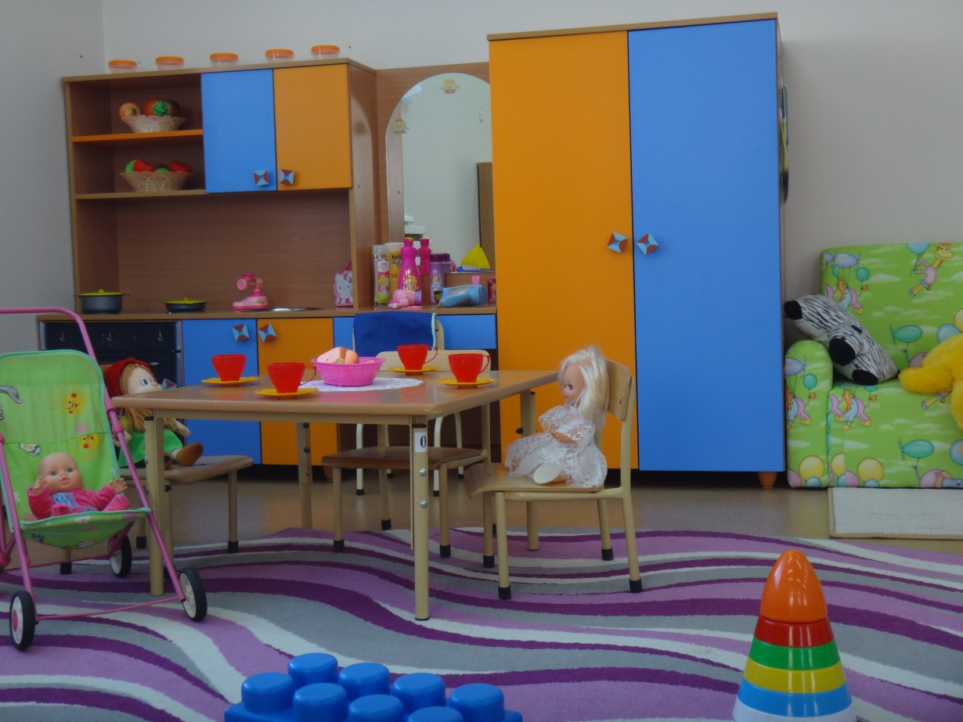
Группа №10
Вторая младшая группа с 3х до 4х лет
Группа №10
Вторая младшая группа с 3х до 4х лет
В этом возрасте ведущая роль отводится игровой деятельности в развитии детей, это в свою очередь
обеспечивает эмоциональное благополучие каждого ребенка, развитие его положительного самоощущения, компетенции в сфере отношений к миру, к людям, к себе.

Slide 24
Группа №11
Старшая коррекционная группа с 5 до 6 лет
Отличительной особенностью группы является зона работы логопеда с детьми.
Также группа оборудована всем необходимым для общего развития ребят

Slide 26
Группа №12
Старшая коррекционная группа с 5 до 6 лет
РППС группы направленно на полноценное развитие всех видов детской деятельности, коррекцию отклонений высших
психических функций и становление личности ребенка. Охрану и укрепление здоровья детей

Slide 28
Группа №13 Средняя группа с 4х до 5 лет
РППС группы организованна с учетом возможностей для детей играть и заниматься отдельными подгруппами. Пособия и игрушки располагаются так, чтобы не мешать их свободному перемещению.
Предусмотрено место для временного уединения дошкольника, где он может подумать, помечтать

Slide 30
Группа №14
Вторая младшая группа с 3х до 4х лет
В соответствии с ФГОС пространство РППС группы обладает
многофункциональными качествами гибкого зонирования и оперативного изменения в зависимости от образовательной ситуации.
Удовлетворяет потребности детей в двигательной и познавательной активности.

Slide 32
Группа №15
Вторая младшая группа с 3х до 4х лет
Гибкое зонирование пространства
позволяет детям свободно выбирать виды деятельности

Slide 34
Физкультурный зал в МАДОУ оборудован для обеспечения достаточного уровня двигательной активности детей. В зале много ярких и удобных модулей спортивного оборудования и инвентаря.

Slide 36
Методический кабинет служит в помощь педагогам и родителям, обеспечен методической, справочной, педагогической и детской литературой. Здесь создан благоприятно-психологический климат для сотрудников и родителей, для развития профессионального уровня педагогов.

Slide 37
В МАДОУ имеется кабинет педагога-психолога, который представляет одно из звеньев единой системы дошкольного учреждения, он предназначен для оказания своевременной квалифицированной консультативно-методической, коррекционной помощи детям, родителям и педагогам по вопросам развития, обучения, воспитания, адаптации детей.

Slide 38
Медицинский кабинет оснащен оборудованием, которое соответствует санитарно-гигиеническим требованиям, имеется достаточное количество медикаментов для оказания первой неотложной помощи, здесь же происходит осмотр детей.
В рамках проведения оздоровительной работы. В саду оборудована соляная пещера

Slide 40
Музей русской избы
В настоящее время, с целью изучения быта русского народа, развития интереса к прошлому, к истокам и обычаям русской семьи в МАДОУ ведется работа по созданию музея русской избы.

Slide 41
В рамках развития одного из приоритетных направлений работы МАДОУ - познавательно- исследовательская деятельность, в саду создается лаборатория, которая позволит ребятам проводить эксперименты, в процессе которых они могут обнаруживать все новые и новые свойства предметов, замечать их сходства и различия и приобретать знания самостоятельно опытным путем.

Slide 42
При организации РППС в помещении и на территории детского сада педагоги старались учесть все, что будет способствовать становлению базовых характеристик личности каждого ребенка: закономерности психического развития, показатели здоровья дошкольников, психофизиологические и коммуникативные особенности, уровень общего и речевого развития,
а также эмоционально-волевой сферы.
Педагогический коллектив МАДОУ не собирается останавливаться на достигнутом. Поиск инновационных подходов к организации предметно-развивающей среды продолжается, главными критериями при этом являются творчество, талант и фантазия.

